Slide 1
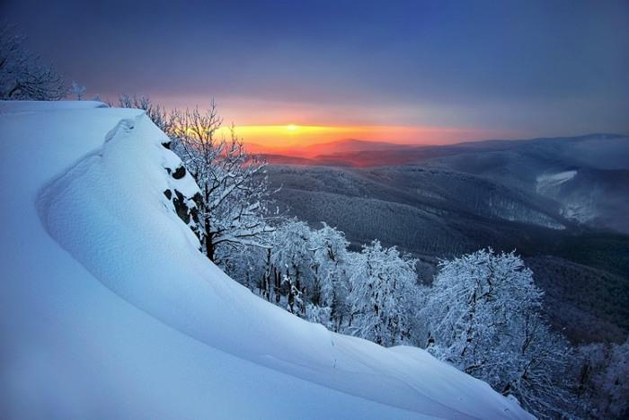
Зимушка – Зима в гости к нам пришла!

Slide 2
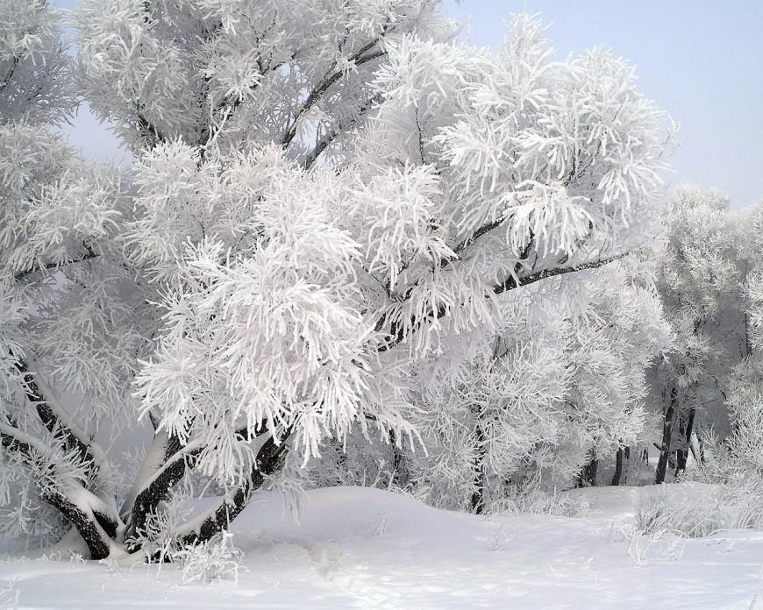
Что такое зима?
Отличается зима
От весны и лета.
Очень снежная она,
Вся в снегах одета.

Slide 3
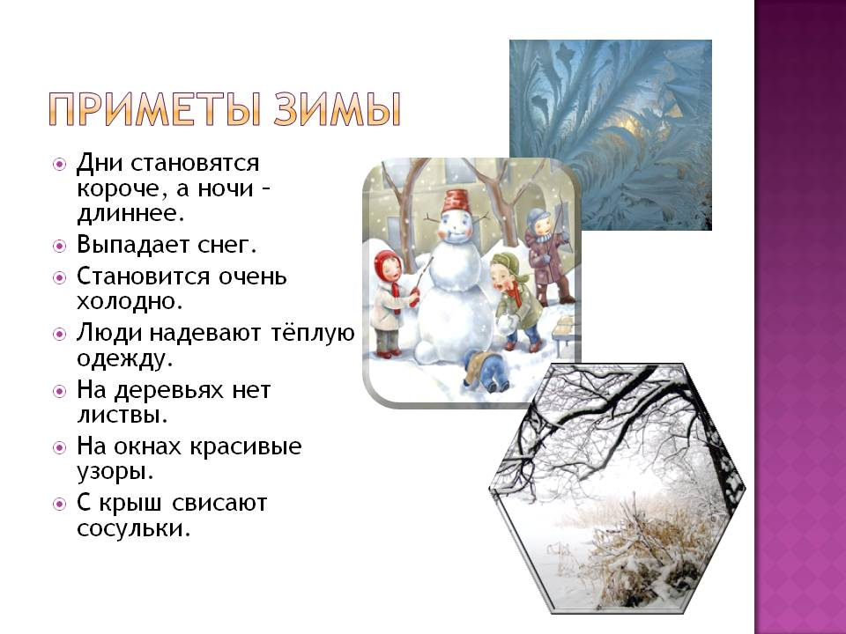

Slide 4
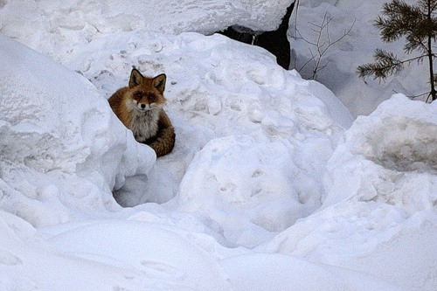
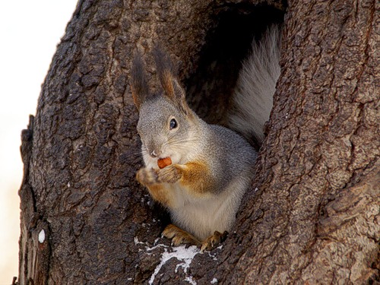
Звери в дуплах и норах
Спрятались от стужи.

Slide 5
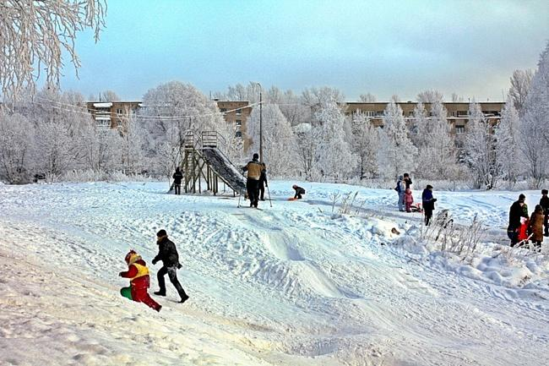
И кататься с горки.
Шуба, шапка и штаны –
Всё в ледовой корке!

Slide 6
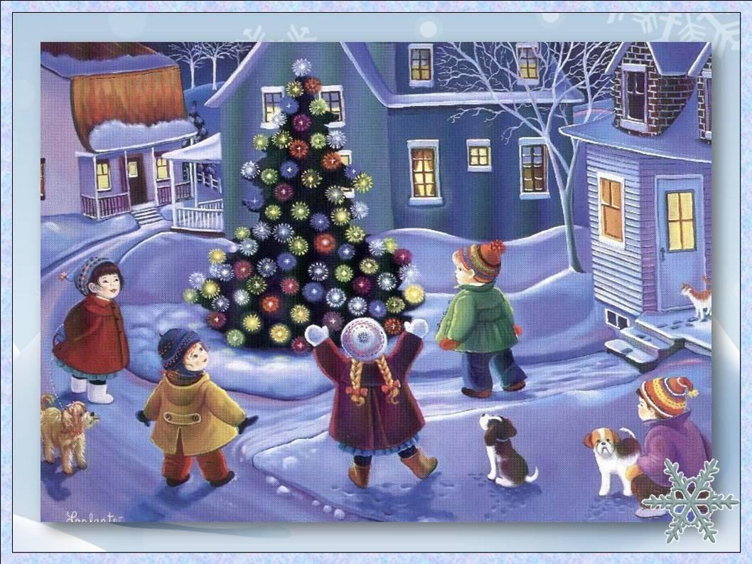
Новогодний хоровод
Весело заводит.

Slide 7
Месяцы зимы

Slide 8
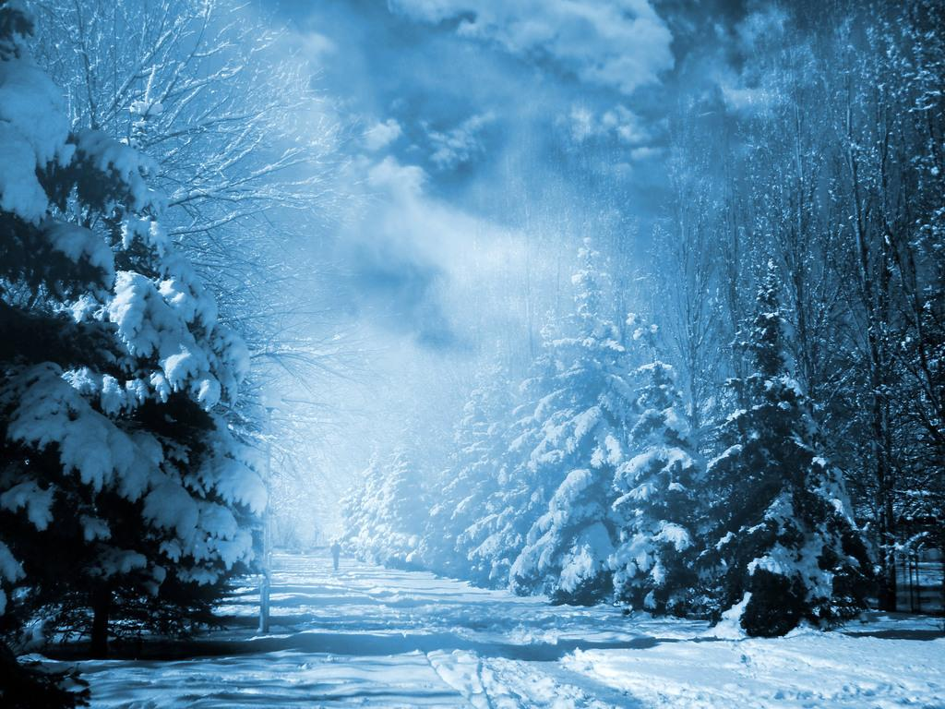
Декабрь год кончает, а зиму начинает,
Все реки покрывает он прочным гладким льдом.

Slide 9
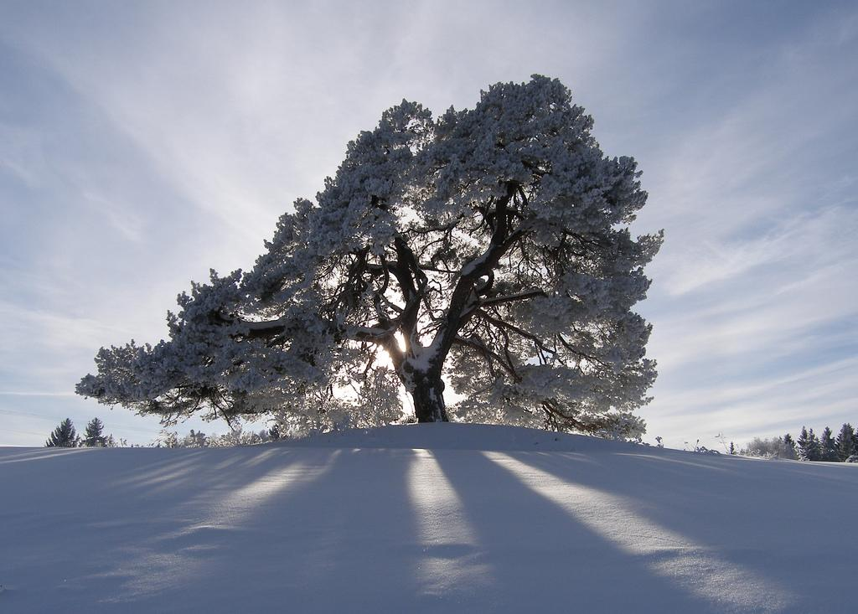
Январь - начало года,
Силён его мороз.
Уснула вся природа.
Теперь уж не до гроз.

Slide 10
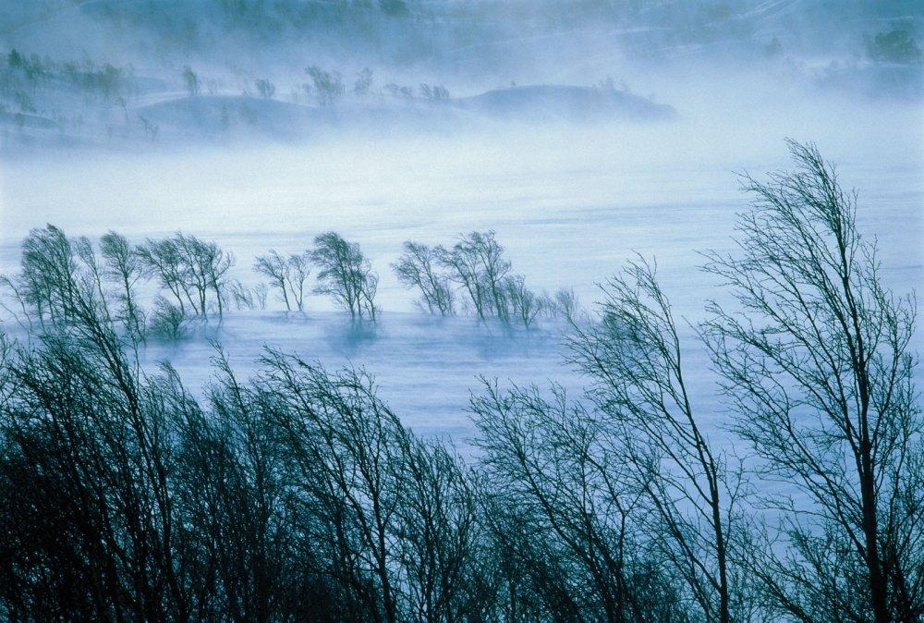
Воют вьюги да метели
В грозном лютом феврале.
Все зверюшки похудели,
Те, что спрятались в норе.

Slide 11
Животные зимой

Slide 12
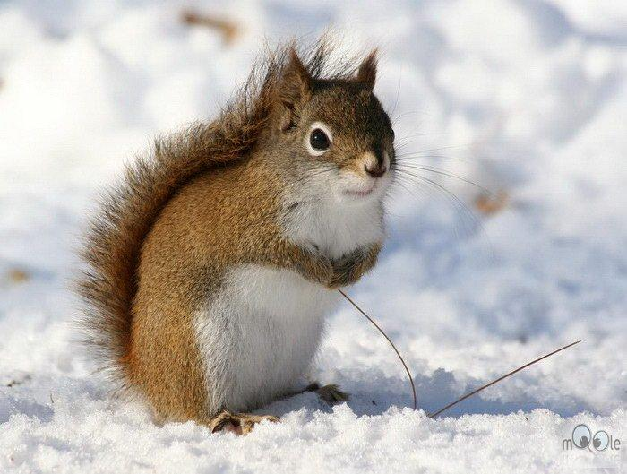
Я белка, весёлый зверёк, по деревьям скок да скок.
Но зимой я меняюсь, в шубку серую переодеваюсь.
Меньше приходится прыгать, скакать,
Силы надо беречь, сохранять!
Всю осень дупло утепляла, пуха, соломы туда натаскала.
К зиме готовила запас: грибы, ягоды, орехи…
Чтоб зимой не голодать. Где ж еду в мороз достать?
Трудно белке зимовать…

Slide 13
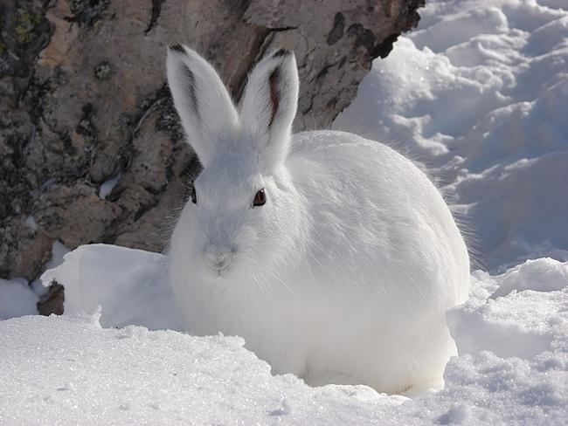
Я заяц, расскажу, как живётся мне в лесу.
К зиме, ребята, побелел, шубку новую надел.
Под кусточком присяду, спрячусь под сосной.
Не увидит, не узнает зверь меня лесной!
Я хотя и не трус, но всего, всего боюсь.
Очень трудно зимой бывает,
Когда сильный мороз и еды не хватает.
А питаюсь я корой, ягодой замёрзшей.
Что под снегом заяц найдёт –
Всё ему впрок пойдёт.

Slide 14
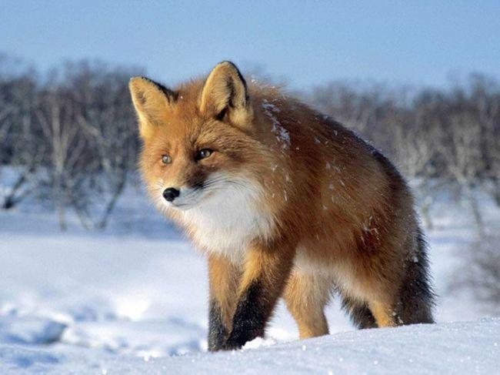
Я зимы не боюсь, в шубу тёплую ряжусь.
Хвост красивый какой – мне он нравится самой!
Живу в норе. Там сплю, отдыхаю,
А затем охотиться начинаю.
Ищу мышку полевую или живность какую.
Хочу зайца поймать, но мне его не догнать!
Об этом, наверно, мало кто знает,
Но и мне зимой трудно бывает.
Иногда бегаю целый день, а еды нет совсем.

Slide 15
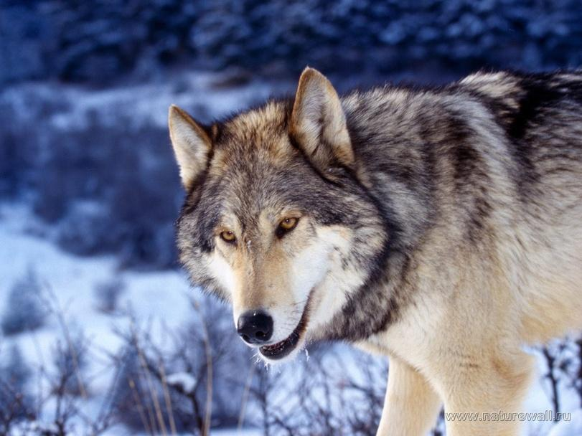
Волк зимой очень злой.
В одиночку не ходит; волки стаями бродят.
Серые, худые, голодные и злые.
Воют сильно по ночам, даже страшно зверям!
Лучше им не попадаться, надо их остерегаться.
Но и волку трудно зимой…
Еды не хватает, и он голодает.

Slide 16
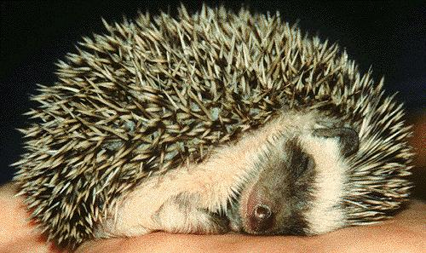
Зимой я крепко сплю,
Зарывшись в тёплую нору.
Готовил с осени запас:
Грибы и ягоды припас.
Трудился – не ленился!

Slide 17
Загадки

Slide 18
Не снег, не лёд,
а серебром деревья уберёт.

Slide 19
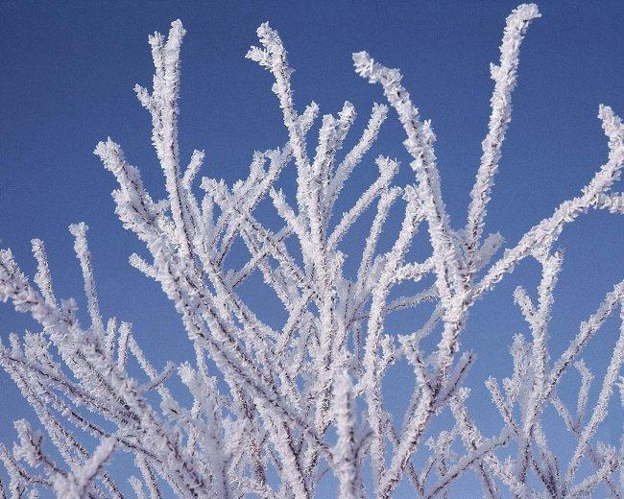
Иней

Slide 20
Он похож на неваляшку,
Но с морковкою мордашка.
К ветру, холоду привык
Наш веселый…

Slide 21
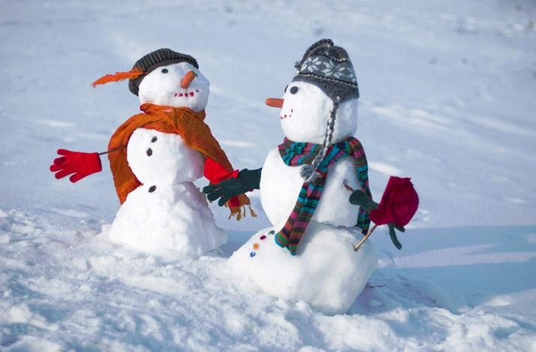
Снеговик

Slide 22
Я прозрачна, как хрусталь,
С крыши я зимой свисаю.
Только очень, очень жаль,
Что в тепле я быстро таю.

Slide 23
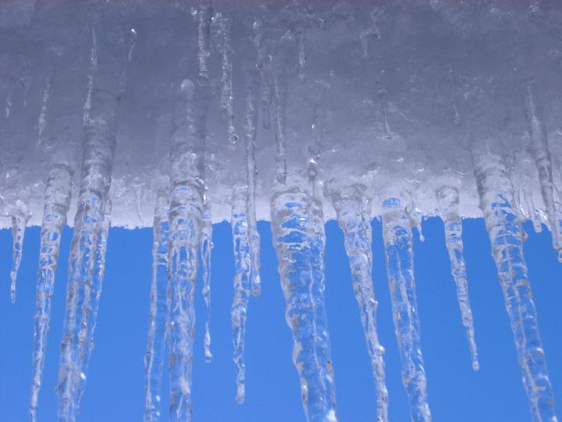
Сосулька

Slide 24
Спасибо за внимание!

